Slide 1
FPGA 项目汇报（示例）
2026-10-21

Slide 2
本期进展
完成 DataMover 通路调试
  时序收敛到 200MHz
  资源占用下降 12%

Slide 3
资源对比表
模块 | 优化前 | 优化后
uart_rx | 150 | 128
ddr_ctrl | 1200 | 1024

Slide 4
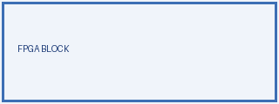
框图
Notes:
备注：这里讲一下数据通路的分段策略。

